Slide 1

Universidad Nacional de Río Negro
Física 1 A - 2016
Unidad 02 – Universo
Clase 0204
Fecha 12 Abr 2016
Cont Doppler y Big Bang
Cátedra Asorey – Cutsaimanis
Web http://fisicareconocida.wordpress.com
Archivo a-2016-U02-C04-0412-doppler-big-bang

Slide 2
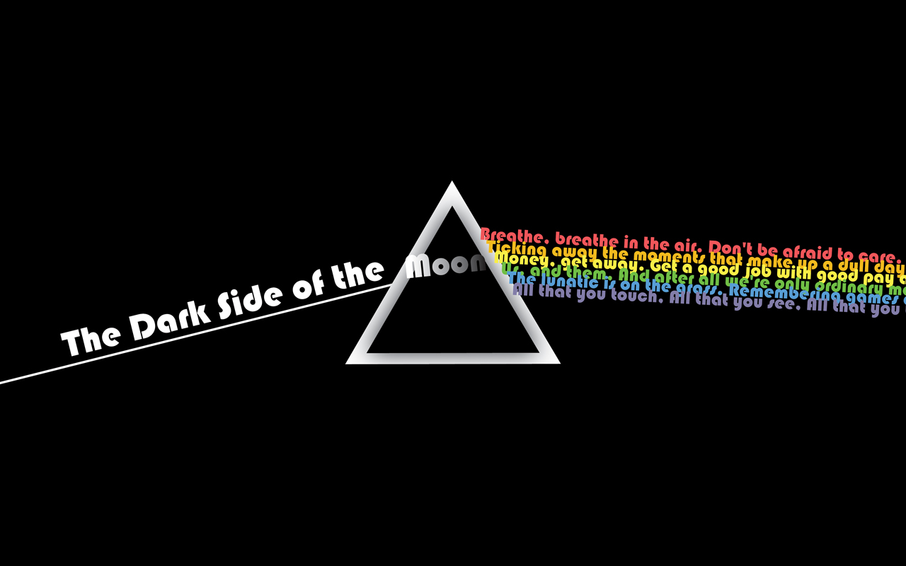
En el episodio anterior...

Slide 3
Insisto...
La variación neta de la energía total de un sistema es igual al trabajo realizado por un agente externo para lograr dicho cambio

Slide 4
Fusión: Producción neta
6 H¹ + e⁻ → He⁴ + 2 H¹ + ν + γ + Energía
Masa inicial: 6,6915 x 10⁻²⁷ kg
Masa final: 6,6466x10⁻²⁷ kg
Δm: -0.04674x10⁻²⁷ kg

Slide 5
Conservación de la energía
ΔE_{m} + ΔE_{k} = 0
(Δm)c² + ΔE = 0
ΔE = -(-4,674x10⁻²⁹ kg) c²
ΔE = 4,2x10⁻¹² J = 26,2 MeV
En la reacción teníamos un γ con E_{γ} = 2 m_{e} c² = 1,022 MeV
ΔE_{total} = 27,24 MeV

Slide 6

¿y eso donde va?

Slide 7
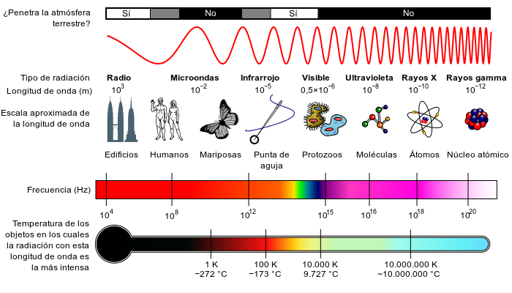
Luz y Calor→Radiación Electromagnética
c=λf E = hf = hc/λ
h = 6.62607 x 10⁻³⁴ J s (Constante de Plank)

Slide 8

Ondas
Una onda es una perturbación que se desplaza en el espacio y tiene asociada una transferencia neta de energía de un lugar a otro
No implica desplazamientos de masa

Slide 9
Ondas en la Naturaleza: en un estanque

Slide 10
Ondas de gravedad

Slide 11
Tipos de ondas: transversal

Slide 12
Tipos de ondas: transversal

Slide 13
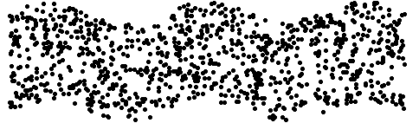
Tipos de ondas: transversal

Slide 14
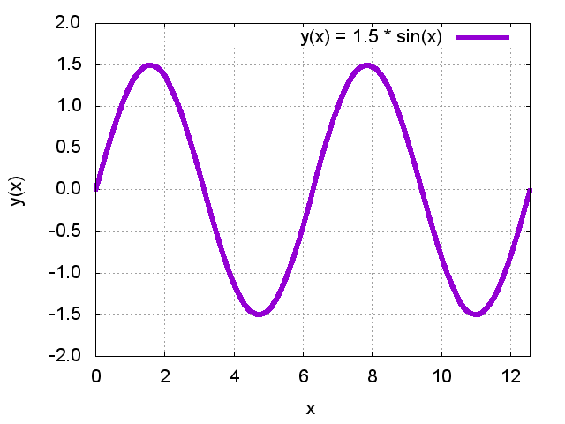
Ondas periódicas
Longitud de onda
Posición de
equilibro
Amplitud

Slide 15
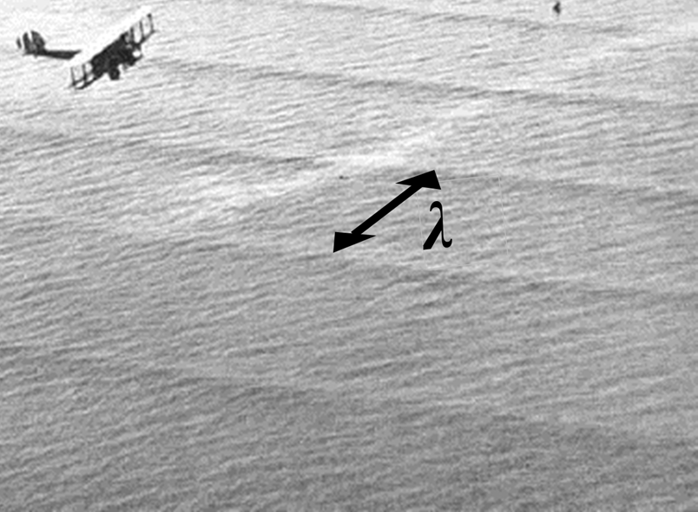
En la vida real

Slide 16
Onda periódica

Slide 17
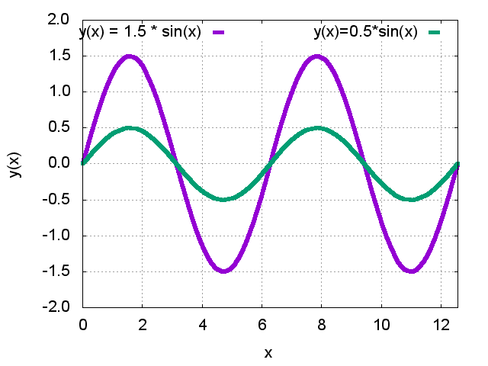
Misma λ, distinta amplitud

Slide 18
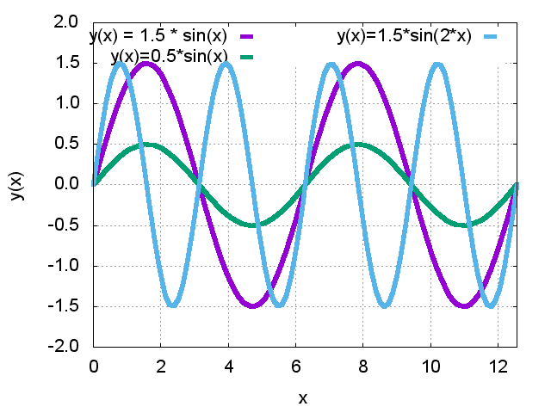
Distinta λ, misma amplitud

Slide 19
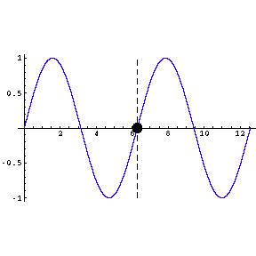
Velocidad de propagación
Recordemos:
  Período es el tiempo para completar un ciclo
  Longitud de onda es el espacio para completar un ciclo
En un ciclo, la onda se propaga una distancia λ
Para ello, necesita un tiempo T

Slide 20
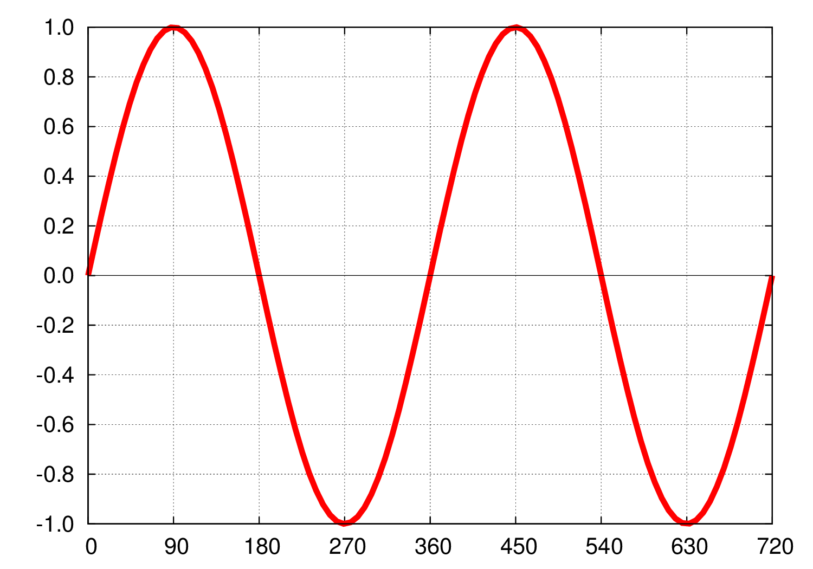
Propiedades de una onda
λ: longitud de onda
T: período
f: frecuencia
f = 1/T
c = λ/T= λ f
  [c] = m/s
  [λ] = m
  [T] = s
  [f] = 1/s = Hz

Slide 21
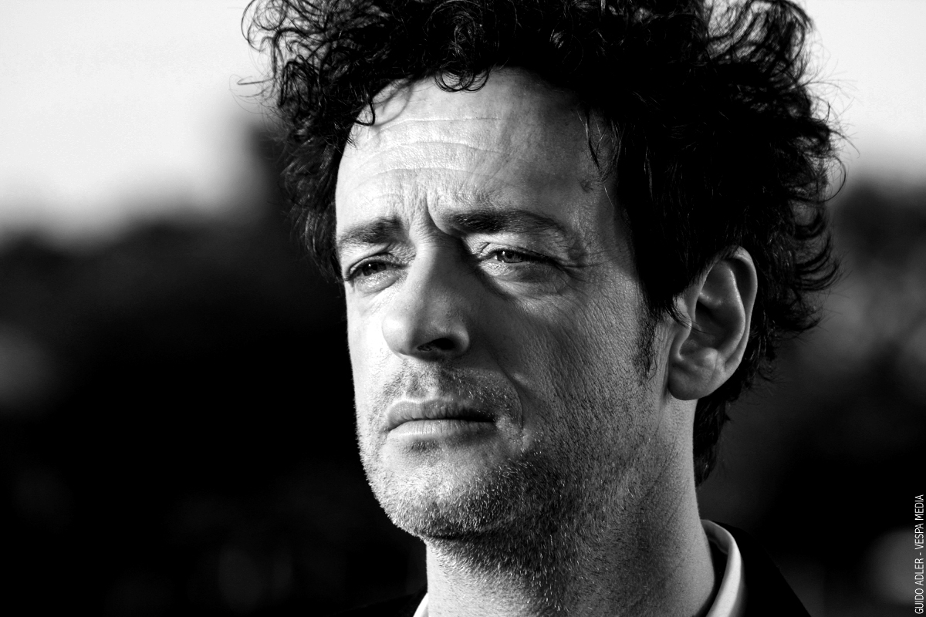
Canciones con contenido físico para seguir siendo el alma de las fiestas
“Efecto Doppler”
http://youtu.be/DFGwtgt78bk
Soda Stereo (Sueño Stereo, 1995)
Oye la frecuencia decaer
cada vez que me dejas
te perseguiría hasta el sol
pero hoy es solo inercia
Y un milenio pasa...
Oye el arco
suena a lágrimas
cada vez que lo tensas
y oye las sirenas en el mar
si es que aún
no lo entiendes
Es el efecto doppler
cuando te alejas de mí
Es el efecto doppler
cuando te alejas de mí
vuelve... vuelve...
Sostenido por una ilusión
cae la frecuencia de tu amor

Slide 22
Efecto Doppler – por Sheldon

Slide 23
Efecto Doppler
“Es el cambio aparente en la frecuencia de una onda causado por el movimiento relativo entre la fuente de la ondas y el observador”
Dr. Sheldon Cooper

Slide 24
Efecto doppler

